Slide 1




MEJORES PRACTICAS EN POWER BI

Slide 2




¡¡¡Hola , mucho gusto !!!
Vicente Antonio Juan Magallanes
Analista de datos
Técnico Superior en Informática
Estudiando Ciencia de datos aplicada

Slide 3

Embajador del reto de datos fp20analytics
Vicente Antonio Juan Magallanes Analista de datos
https://fp20analytics.com/the-team/

Slide 4
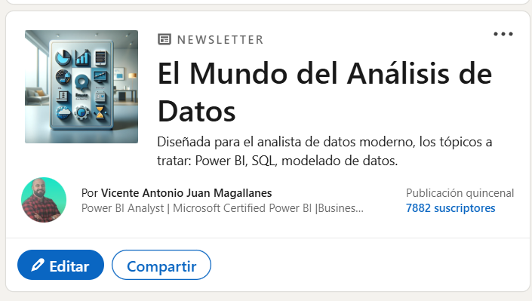
Donde encontrarme, LinkedIn!!!
Vicente Antonio Juan Magallanes Analista de datos
https://www.linkedin.com/newsletters/7156801535845314560/

Slide 5
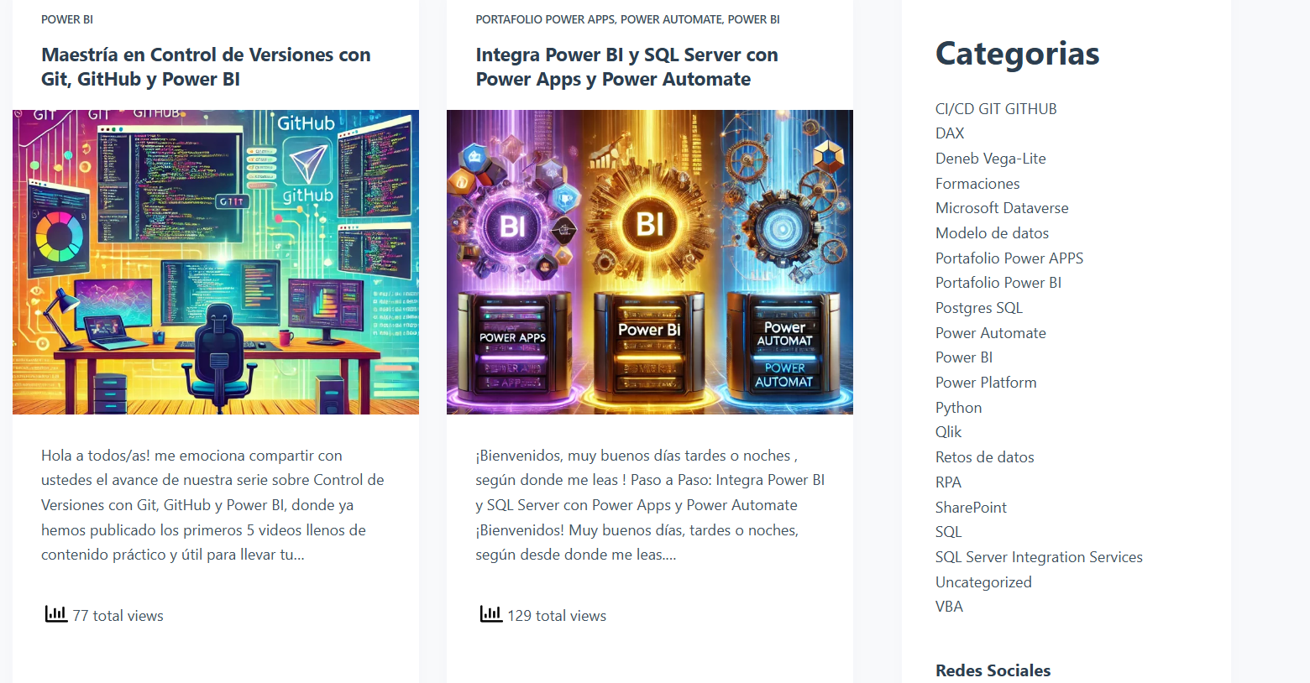
Donde encontrarme, Web Site
Vicente Antonio Juan Magallanes Analista de datos
https://solutionsgeek.es/

Slide 6

Donde encontrarme, YouTube
Vicente Antonio Juan Magallanes Analista de datos
https://youtube.com/@vicenteantoniomagallanesju5289?si=-tEtPP1-iw5HggQ_

Slide 7
Pasos a cubrir el día de hoy!!!!
Tips Básicos.
Modelo de datos.
Modelado en Power Query.
Buenas prácticas DAX.
Buenas prácticas de visulización.
Herramientas externas de ayuda.

Slide 8
A por un café y disfruta de la ponencia

Slide 9
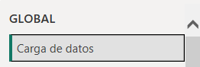
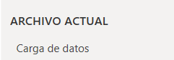
Tips Básicos!!!!
Se encuentra acá
O para el fichero ctual

Slide 10

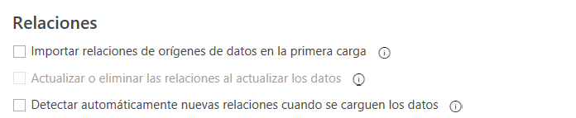
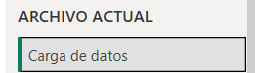
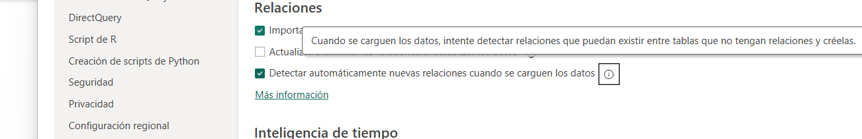
Tips Básicos!!!!
Básico y fundamental quitar el reconocimiento de fecha automático
Crea una tabla única de fecha escondida tras power bi , así que apagar esto
Desactivar Automáticamente las deteccion de relaciones en power bi.

Slide 11
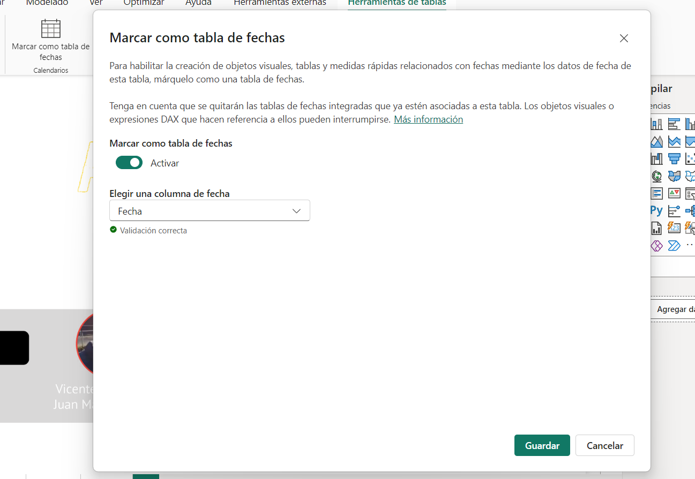
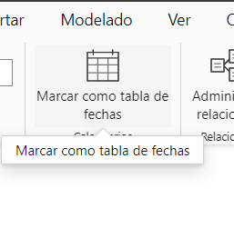
Tips Básicos!!!!
Importante, marcar en power bi una tabla como de fechas .
PBIX Con fecha automatica
Marcar una tabla como tabla de fechas en Power BI es crucial para optimizar el rendimiento al evitar tablas automáticas, garantizar compatibilidad con funciones DAX como TOTALYTD, y habilitar análisis temporales avanzados (e.g., ventas acumuladas, comparaciones anuales). También permite personalizar la tabla con columnas útiles (mes, trimestre, días laborables). Esto asegura consistencia y flexibilidad en tus cálculos relacionados con fechas.

Slide 12
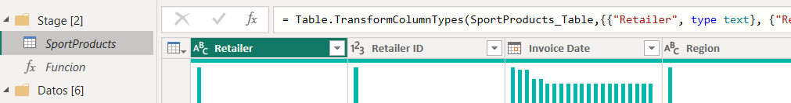
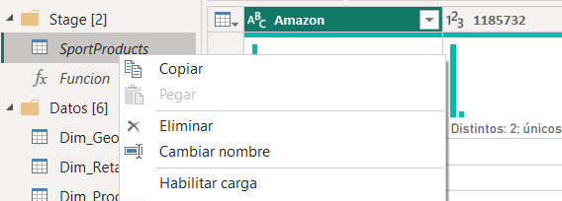
Tips Básicos!!!!
Si nos toca conectarnos a un Excel o tenemos que hacer una creación de aterrizaje en power quey, por favor crea un folder para ellooooo
Desactivar la carga ojoo si no lo deseamos ver en el pbi final para que lo quiero carga fuera esto
mejorará el tiempo de carga
PBIX Reto de datos FP20
Marcar una tabla como tabla de fechas en Power BI es crucial para optimizar el rendimiento al evitar tablas automáticas, garantizar compatibilidad con funciones DAX como TOTALYTD, y habilitar análisis temporales avanzados (e.g., ventas acumuladas, comparaciones anuales). También permite personalizar la tabla con columnas útiles (mes, trimestre, días laborables). Esto asegura consistencia y flexibilidad en tus cálculos relacionados con fechas.

Slide 13
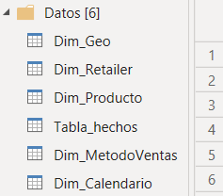
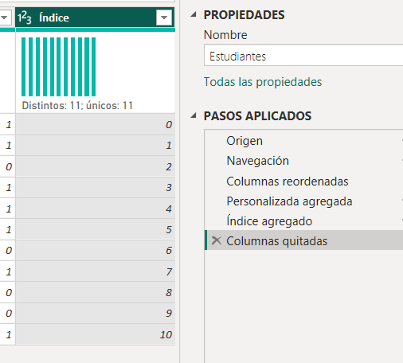
Tips Básicos!!!!
Quitar columna no usadas en los análisis.
Agrupar a una tabla que si se agrupara carpeta que será llamada cargada
Siempre en la medida de lo posible Query Folding permite que Power BI optimice la extracción y transformación de datos delegando el trabajo al sistema de origen. Aprovechar esta funcionalidad mejora el rendimiento y agiliza los procesos de carga.
PBIX Reto de datos FP20
Marcar una tabla como tabla de fechas en Power BI es crucial para optimizar el rendimiento al evitar tablas automáticas, garantizar compatibilidad con funciones DAX como TOTALYTD, y habilitar análisis temporales avanzados (e.g., ventas acumuladas, comparaciones anuales). También permite personalizar la tabla con columnas útiles (mes, trimestre, días laborables). Esto asegura consistencia y flexibilidad en tus cálculos relacionados con fechas.

Slide 14
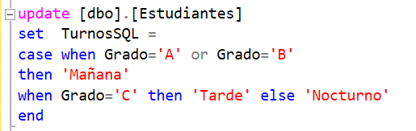
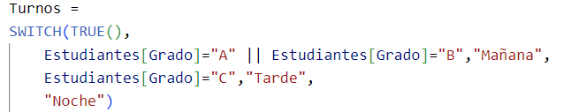
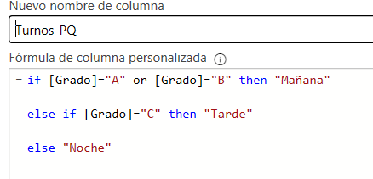
Tips Básicos!!!!
Todo los que puedas hacer en el origen ejemplo , SQL, créalo en el origen, si no en power query y por último en DAX
PBIX Plegado de consultas
Marcar una tabla como tabla de fechas en Power BI es crucial para optimizar el rendimiento al evitar tablas automáticas, garantizar compatibilidad con funciones DAX como TOTALYTD, y habilitar análisis temporales avanzados (e.g., ventas acumuladas, comparaciones anuales). También permite personalizar la tabla con columnas útiles (mes, trimestre, días laborables). Esto asegura consistencia y flexibilidad en tus cálculos relacionados con fechas.

Slide 15
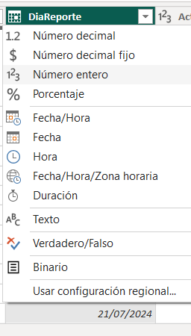
Tips Básicos!!!!
Verificar el tipo de datos en cada caso ojo es de suma importancia para, los análisis de datos o para el tamaño en los casos de tipo import , ejemplo que sea de tipo fecha y no texto o número como números y no texto.
PBIX Fecha y Tiempo
Marcar una tabla como tabla de fechas en Power BI es crucial para optimizar el rendimiento al evitar tablas automáticas, garantizar compatibilidad con funciones DAX como TOTALYTD, y habilitar análisis temporales avanzados (e.g., ventas acumuladas, comparaciones anuales). También permite personalizar la tabla con columnas útiles (mes, trimestre, días laborables). Esto asegura consistencia y flexibilidad en tus cálculos relacionados con fechas.

Slide 16
Tips Básicos!!!!
Separar Fecha y tiempo, en tablas aparte y sobre todo en fases diferente no combinar estas todas en una sola.
Separar fecha y hora es ideal si necesitas flexibilidad para análisis, agrupaciones y optimización del modelo. Mantenerlas juntas es práctico para análisis rápidos o modelos simples sin cálculos temporales complejos.
PBIX Fecha y Tiempo
Marcar una tabla como tabla de fechas en Power BI es crucial para optimizar el rendimiento al evitar tablas automáticas, garantizar compatibilidad con funciones DAX como TOTALYTD, y habilitar análisis temporales avanzados (e.g., ventas acumuladas, comparaciones anuales). También permite personalizar la tabla con columnas útiles (mes, trimestre, días laborables). Esto asegura consistencia y flexibilidad en tus cálculos relacionados con fechas.

Slide 17
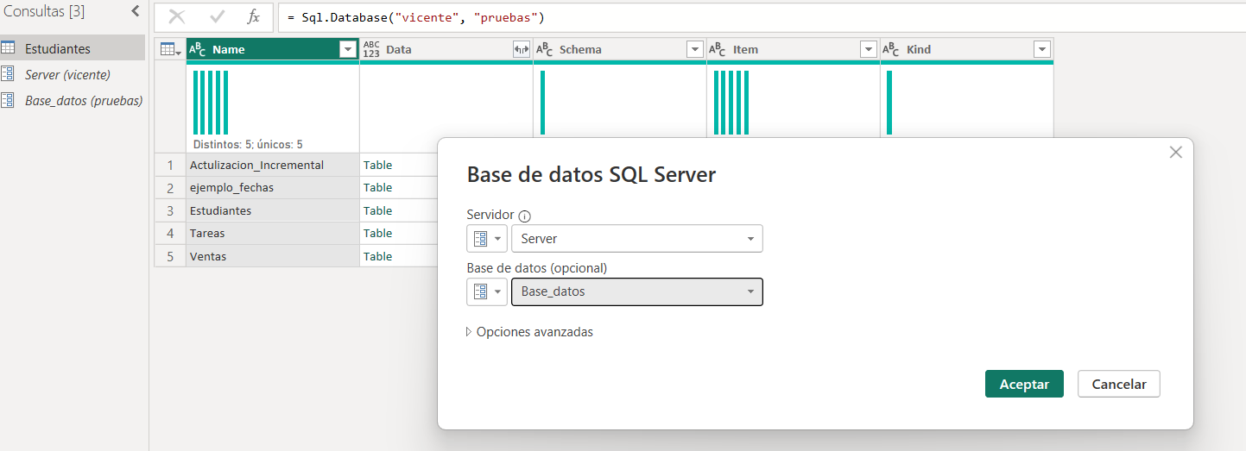
Tips Básicos!!!!
Utilizar parámetros en las conexiones , para simplificar y automatizar el proceso de conexión
PBIX Fecha y Tiempo
Marcar una tabla como tabla de fechas en Power BI es crucial para optimizar el rendimiento al evitar tablas automáticas, garantizar compatibilidad con funciones DAX como TOTALYTD, y habilitar análisis temporales avanzados (e.g., ventas acumuladas, comparaciones anuales). También permite personalizar la tabla con columnas útiles (mes, trimestre, días laborables). Esto asegura consistencia y flexibilidad en tus cálculos relacionados con fechas.

Slide 18
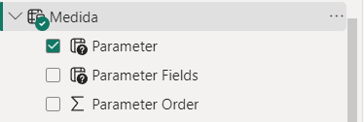
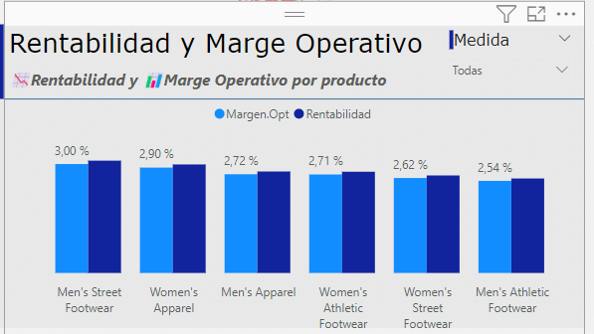
Tips Básicos!!!!
Utilizar parámetros para ampliar la manera de analizar nuestros datos , fantástica alternativa.
PBIX Fecha y Tiempo
Marcar una tabla como tabla de fechas en Power BI es crucial para optimizar el rendimiento al evitar tablas automáticas, garantizar compatibilidad con funciones DAX como TOTALYTD, y habilitar análisis temporales avanzados (e.g., ventas acumuladas, comparaciones anuales). También permite personalizar la tabla con columnas útiles (mes, trimestre, días laborables). Esto asegura consistencia y flexibilidad en tus cálculos relacionados con fechas.

Slide 19
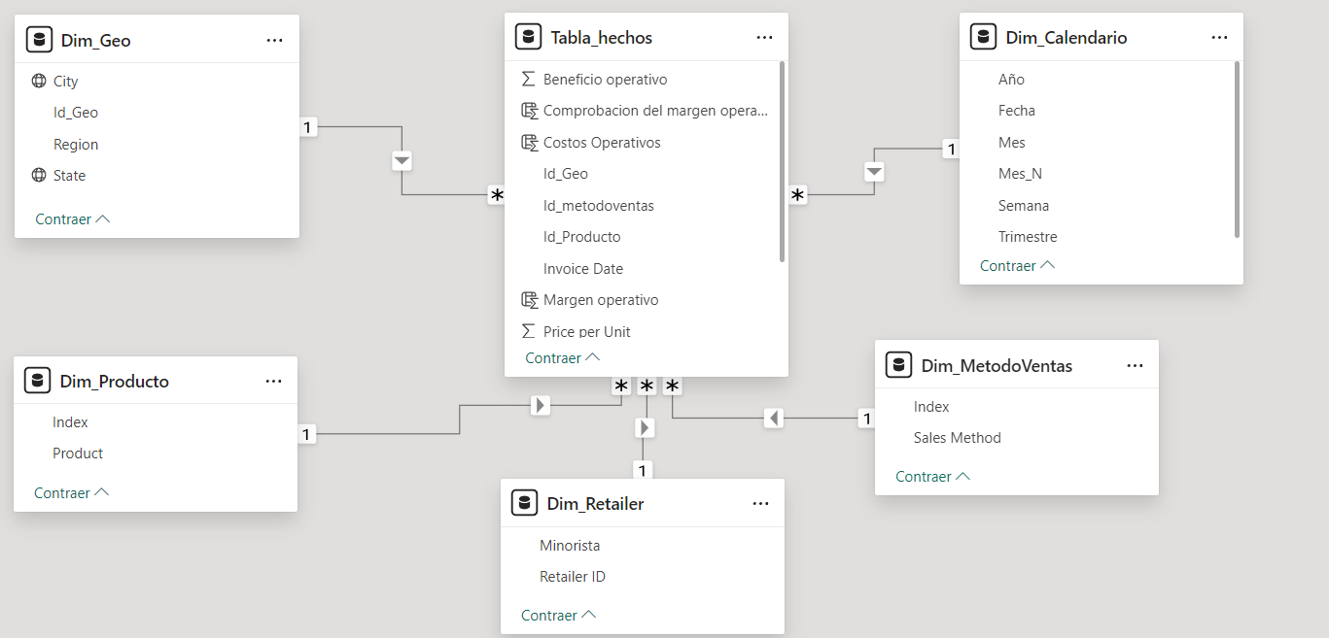
Modelo de datos.!!!!
Los más importante para hoy es el modelo en estrella y recomendado por Microsoft.
PBIX Reto de datos FP20
https://learn.microsoft.com/es-es/power-bi/guidance/star-schema
Marcar una tabla como tabla de fechas en Power BI es crucial para optimizar el rendimiento al evitar tablas automáticas, garantizar compatibilidad con funciones DAX como TOTALYTD, y habilitar análisis temporales avanzados (e.g., ventas acumuladas, comparaciones anuales). También permite personalizar la tabla con columnas útiles (mes, trimestre, días laborables). Esto asegura consistencia y flexibilidad en tus cálculos relacionados con fechas.

Slide 20
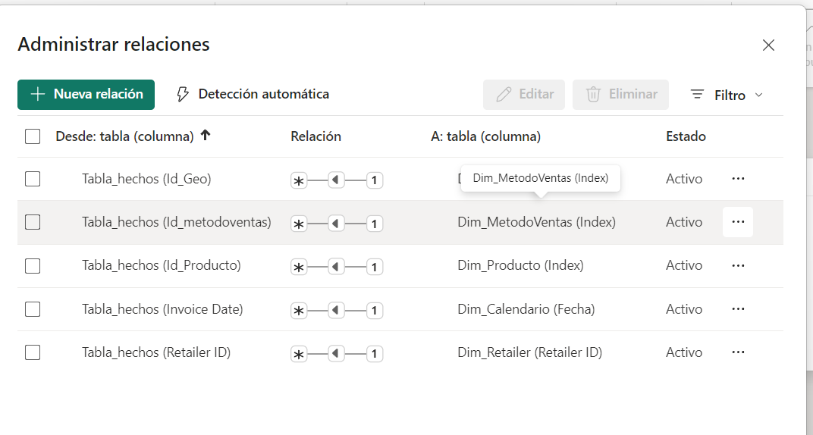
Modelo de datos.!!!!
Controlar manualmente las relaciones cuando creamos un informe desde cero, con el administrador de relaciones de power bi
PBIX Reto de datos FP20
Marcar una tabla como tabla de fechas en Power BI es crucial para optimizar el rendimiento al evitar tablas automáticas, garantizar compatibilidad con funciones DAX como TOTALYTD, y habilitar análisis temporales avanzados (e.g., ventas acumuladas, comparaciones anuales). También permite personalizar la tabla con columnas útiles (mes, trimestre, días laborables). Esto asegura consistencia y flexibilidad en tus cálculos relacionados con fechas.

Slide 21
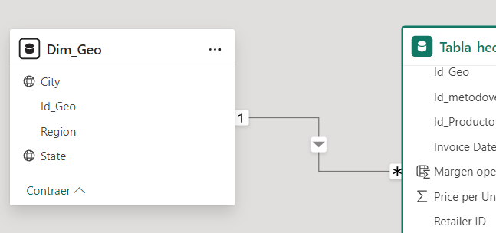
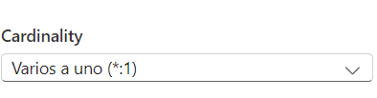
Modelo de datos.!!!!
Debemos tener las relaciones de 1 a * es lo recomendado y correcto para poder utilizar de mejor manera nuestro modelo de datos.
PBIX Reto de datos FP20
Marcar una tabla como tabla de fechas en Power BI es crucial para optimizar el rendimiento al evitar tablas automáticas, garantizar compatibilidad con funciones DAX como TOTALYTD, y habilitar análisis temporales avanzados (e.g., ventas acumuladas, comparaciones anuales). También permite personalizar la tabla con columnas útiles (mes, trimestre, días laborables). Esto asegura consistencia y flexibilidad en tus cálculos relacionados con fechas.

Slide 22

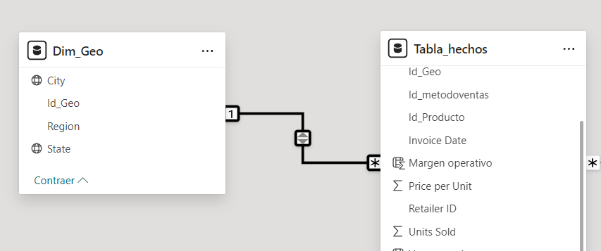
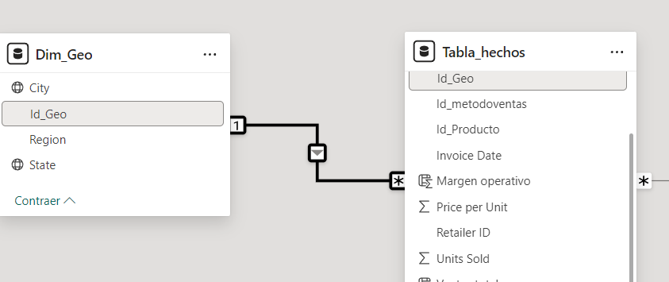

Modelo de datos.!!!!
Dirección de filtro cruzado, se debe tener mucho cuidado con este dado que puede incrementar la complejididad, de los datos asociados, los resultados en la medida y los tiempos de respuesta.
PBIX Reto de datos FP20
Marcar una tabla como tabla de fechas en Power BI es crucial para optimizar el rendimiento al evitar tablas automáticas, garantizar compatibilidad con funciones DAX como TOTALYTD, y habilitar análisis temporales avanzados (e.g., ventas acumuladas, comparaciones anuales). También permite personalizar la tabla con columnas útiles (mes, trimestre, días laborables). Esto asegura consistencia y flexibilidad en tus cálculos relacionados con fechas.

Slide 23
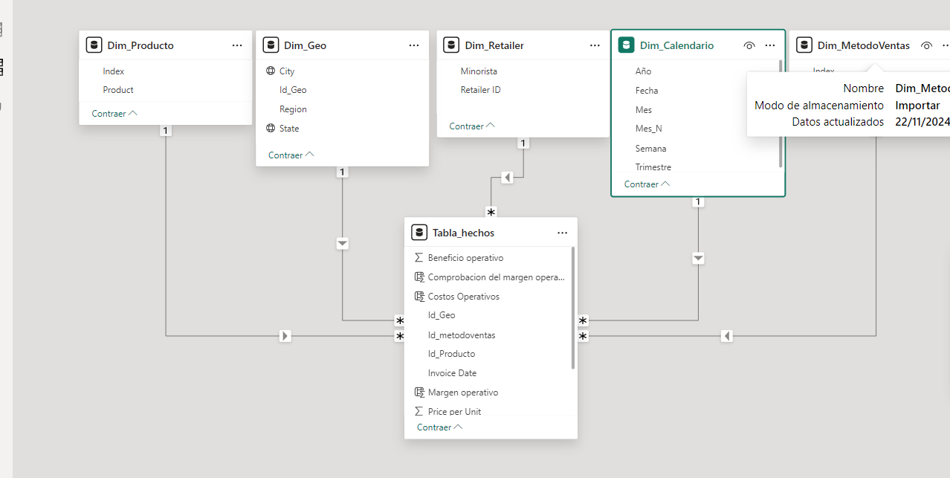
Modelo de datos.!!!!
Organizar la vista del modelo de datos en tipo cascada, es decir las dimensiones en la parte superior y las tablas de hechos en lal parte inferior será mucho más bonito su lectura.
PBIX Reto de datos FP20
Marcar una tabla como tabla de fechas en Power BI es crucial para optimizar el rendimiento al evitar tablas automáticas, garantizar compatibilidad con funciones DAX como TOTALYTD, y habilitar análisis temporales avanzados (e.g., ventas acumuladas, comparaciones anuales). También permite personalizar la tabla con columnas útiles (mes, trimestre, días laborables). Esto asegura consistencia y flexibilidad en tus cálculos relacionados con fechas.

Slide 24
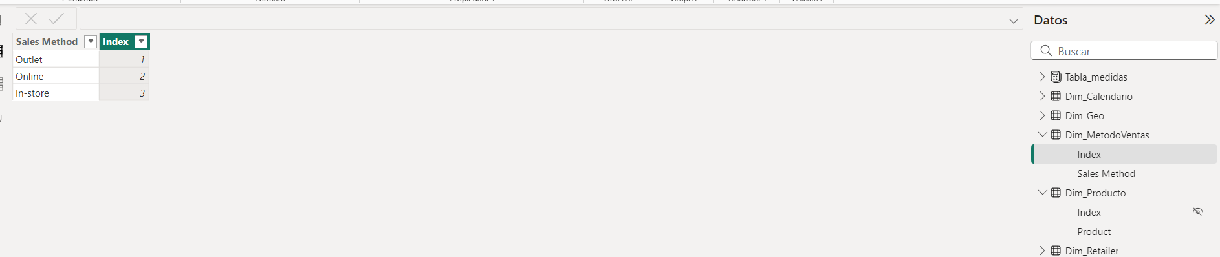
Modelo de datos.!!!!
Ocultar columnas que el cliente final no necesita visualizar
PBIX Reto de datos FP20
Marcar una tabla como tabla de fechas en Power BI es crucial para optimizar el rendimiento al evitar tablas automáticas, garantizar compatibilidad con funciones DAX como TOTALYTD, y habilitar análisis temporales avanzados (e.g., ventas acumuladas, comparaciones anuales). También permite personalizar la tabla con columnas útiles (mes, trimestre, días laborables). Esto asegura consistencia y flexibilidad en tus cálculos relacionados con fechas.

Slide 25
Modelado en Power Query!!!!
Caso Práctico.
Creando un modelo de datos desde cero en power query.

Slide 26
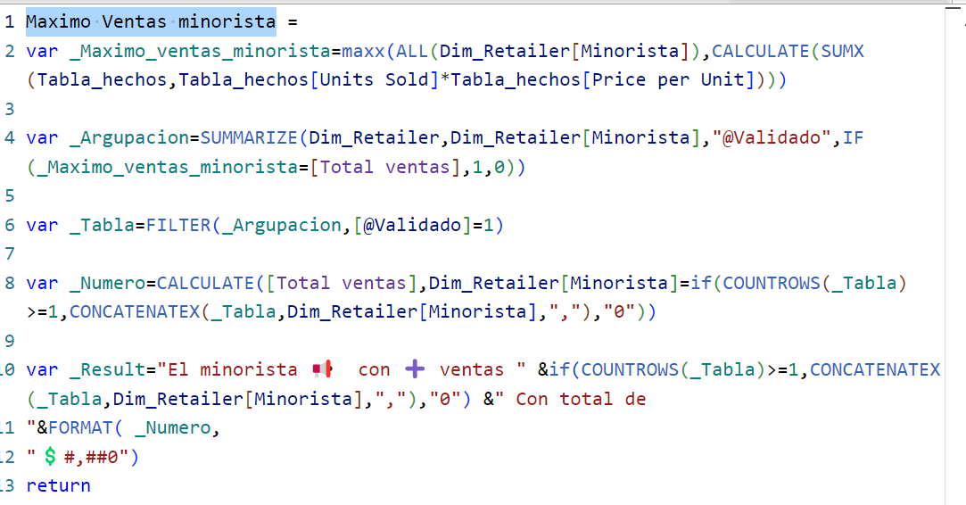
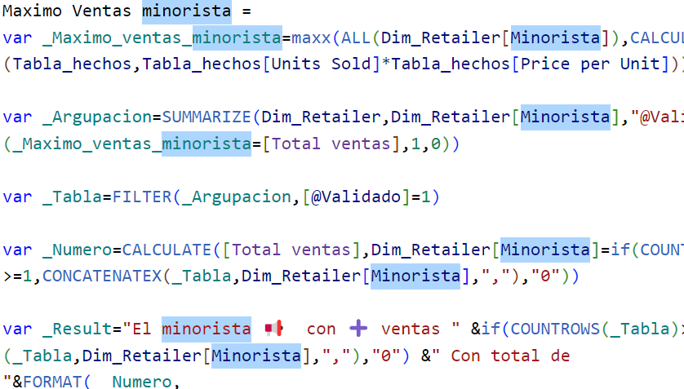
Buenas prácticas DAX!!!!
Tips de dax
Cosas básicas.
Editar misma palabra en múltiples líneas CRTL+SHIFT+L
Añadir un prefijo @ al nombre de la columna de la tabla virtual, para que sea de mejor manera llamada y tenga muchos más sentido el dato.
Ejemplo máximo ventas minorista
PBIX Reto de datos FP20

Slide 27
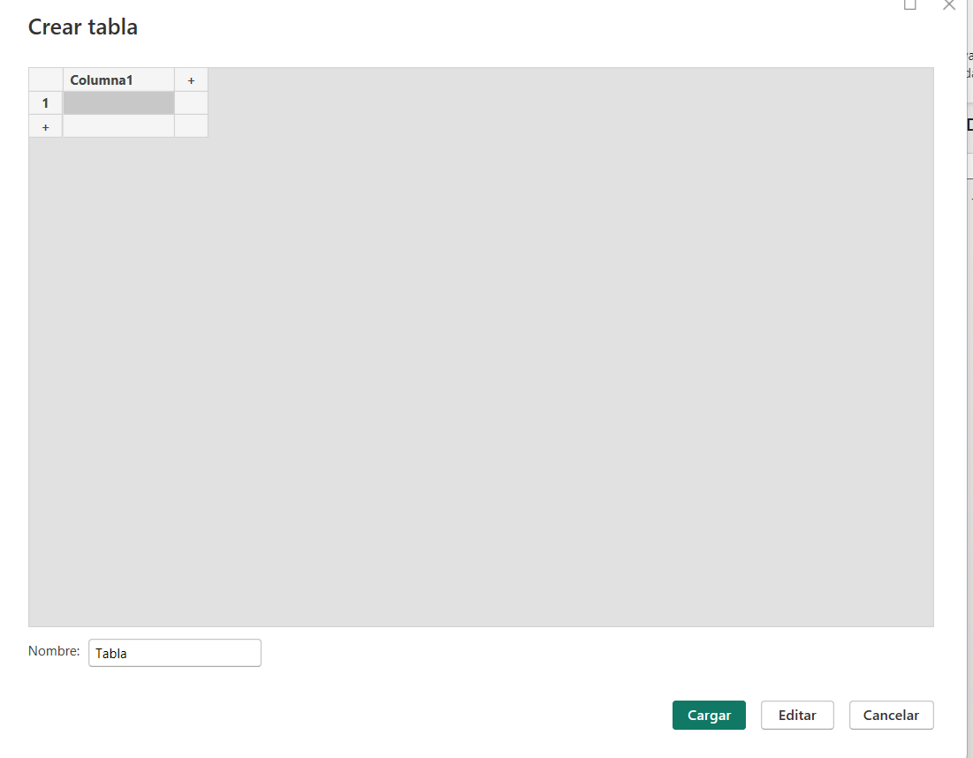
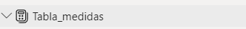
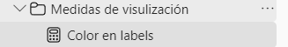
Buenas prácticas DAX!!!!
Crear una carpeta de medidas, es fundamental dado que se necesita tener las medidas organizadas , en una tabla.
Pero dentro de la tabla , en carpetas.
PBIX Reto de datos FP20

Slide 28
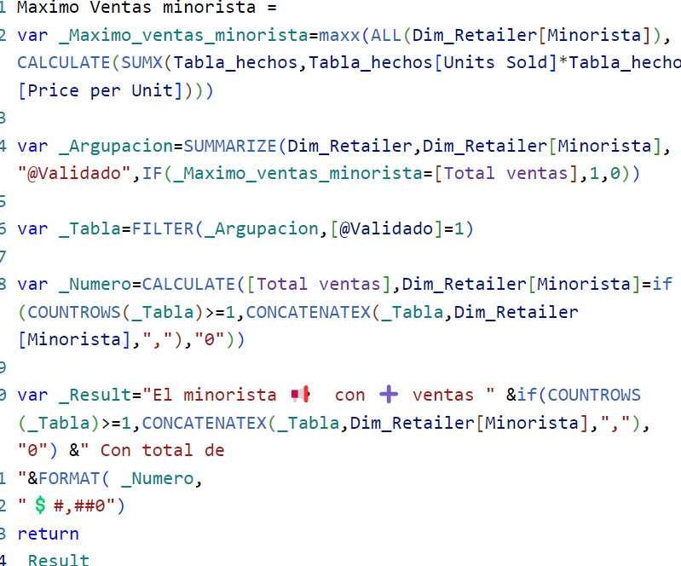
Buenas prácticas DAX!!!!
Utilizar variable en nuestras medidas optimiza el caso de uso de las medidas
Esta medida es un ejemplo avanzado de cómo usar DAX para agregar lógica de negocio detallada en los reportes.
Buena práctica es colocarle _ antes de cada nombre de variable , se vuelve más fácil , llamarlas y utilizar la que necesite en cada caso.
PBIX Reto de datos FP20

Slide 29
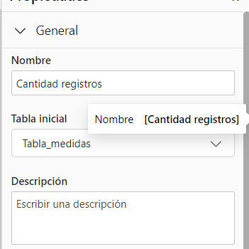
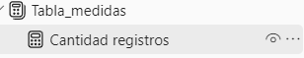
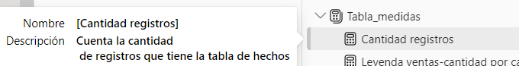
Buenas prácticas DAX!!!!
Colocar , la descripción de la medida, comentarios de la medida explican do brevemente de que se trata.
PBIX Reto de datos FP20

Slide 30
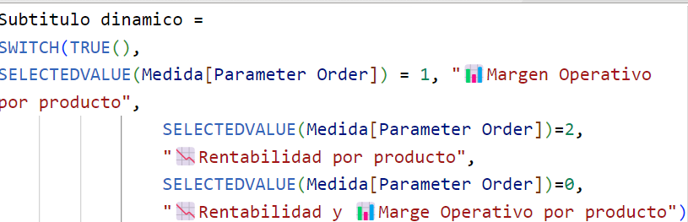
Buenas prácticas DAX!!!!
Utilizar DIVIDE en lugar del operador /. Para evitar error en devoluciones 0 y sumado a ello mejora el rendimiento.
Ojo es mejor utilizar la función switch que múltiples y complejos IF, por rendimiento y facilidad de mantenimiento.
PBIX Reto de datos FP20

Slide 31
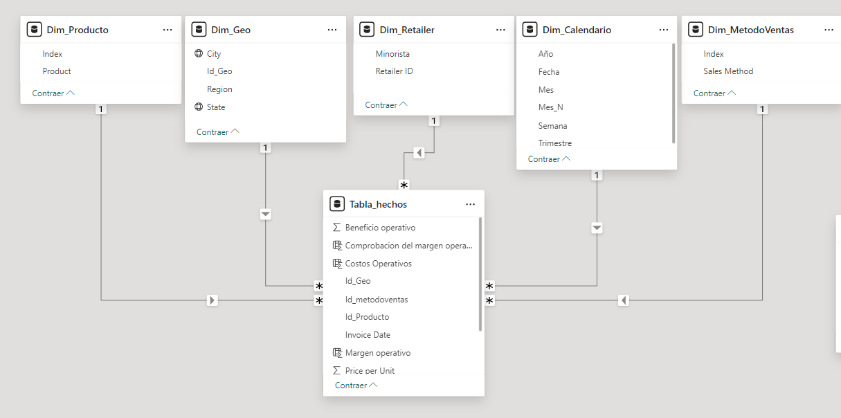
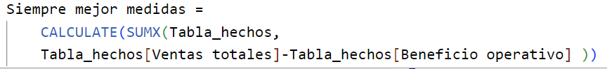
Buenas prácticas DAX!!!!
Comentarios de el buen uso de DAX
Un modelo de datos creado correctamente simplifica las medidas que se utilizaran en power bi.
Evitar el uso de columnas calculadas, es mejor emplear medidas. Caso de ejemplo Costos operativos
PBIX Reto de datos FP20

Slide 32
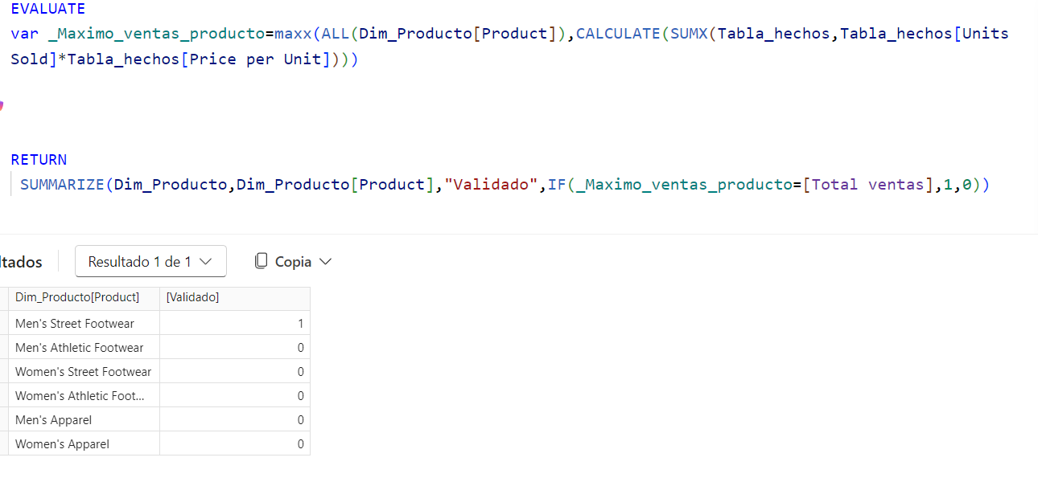
Buenas prácticas DAX!!!!
Comentarios de el buen uso de DAX Tablas virtuales, empleando la vista de consulta dax o daxstudio, para entender visualmente la tabla virtual que estas creando.
PBIX Reto de datos FP20

Slide 33
Buenas prácticas DAX!!!!
Partir de medidas básicas, y luego ir escalando a medidas complejas.
Mejora la trazabilidad, la lectura de las medidas, y optimiza su ejecución.
PBIX Reto de datos FP20

Slide 34
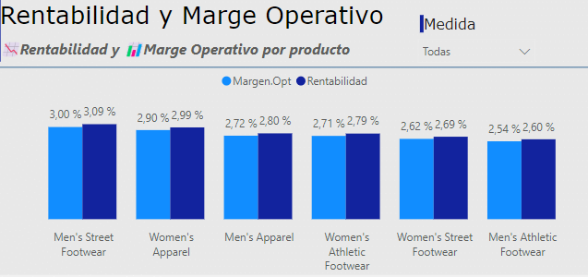
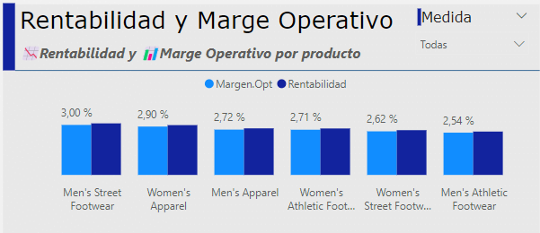
Buenas prácticas de visulización!!!!
Legibilidad de los datos , es decir , que siempre , estén legibles, los datos categóricos, en los gráficos
PBIX Reto de datos FP20

Slide 35
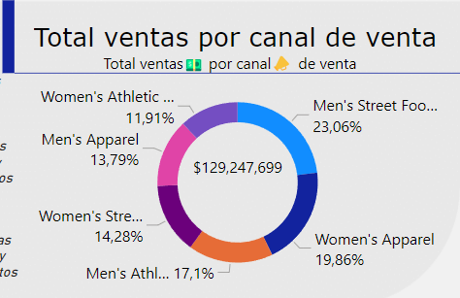
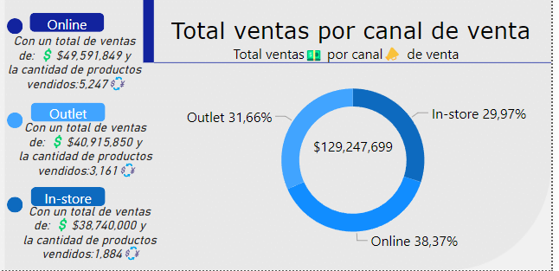
Buenas prácticas de visulización!!!!
Saber cuando , sirve cada gráfico, según el uso y datos que se desean analizar.
PBIX Reto de datos FP20

Slide 36
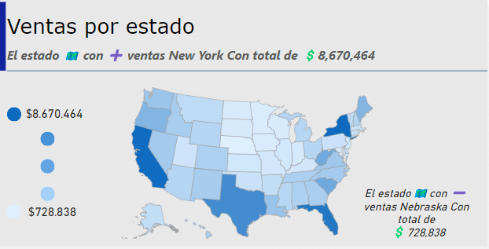
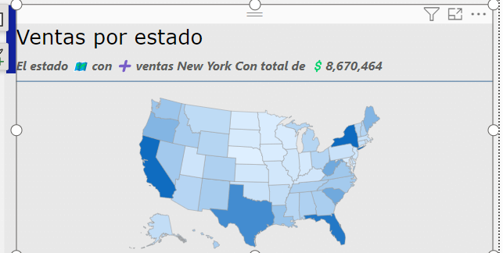
Buenas prácticas de visulización!!!!
Acompañar el grafico con pequeñas leyendas, para su mejor lectura, recodar la facilidad de uso del cliente.
PBIX Reto de datos FP20

Slide 37
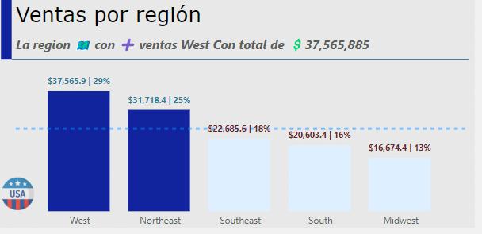
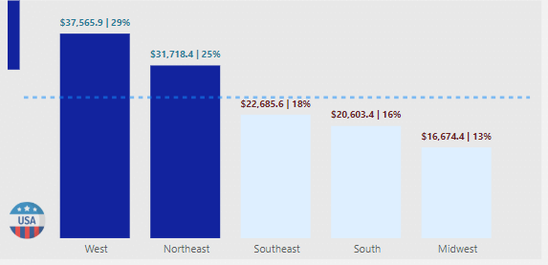
Buenas prácticas de visulización!!!!
Colocar títulos y subtítulos a nuestros informes, enriquecerlos con datos llamativos
PBIX Reto de datos FP20

Slide 38

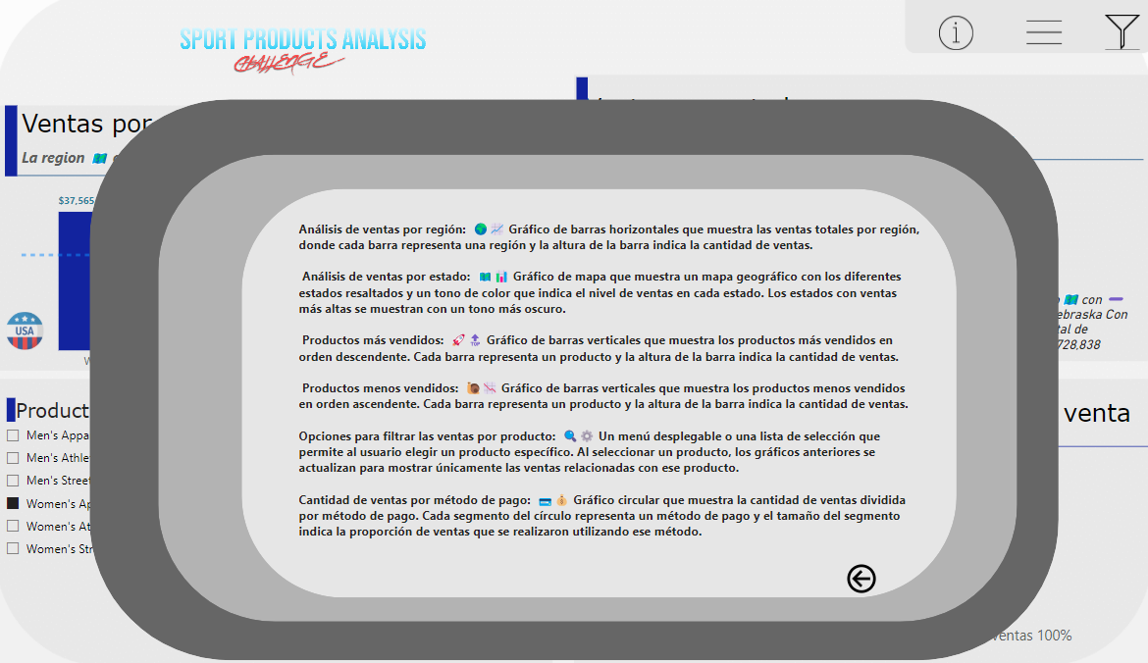


Buenas prácticas de visulización!!!!
Siempre es importante pensar en la experiencia de usuario, crear un menú de navegación , para el menú, la información de la página, y modo de uso.
PBIX Reto de datos FP20

Slide 39

Herramientas externas de ayuda!!!!
DAX Studio es una herramienta gratuita y avanzada para escribir, depurar y optimizar consultas DAX (Data Analysis Expressions), un lenguaje utilizado en Power BI, Analysis Services y Excel para el modelado de datos. Permite a los usuarios analizar el rendimiento de las consultas, inspeccionar modelos de datos y ejecutar consultas para obtener resultados detallados. También incluye funcionalidades como trazas, análisis de métricas y acceso a motores de consultas de modelos tabulares.

Slide 40

Herramientas externas de ayuda!!!!
Measure Killer es una herramienta en Power BI DE TERCEROS, que ayuda a optimizar modelos tabulares identificando medidas innecesarias o redundantes. Analiza las dependencias de las medidas en un modelo y determina si son utilizadas en visualizaciones, expresiones DAX, o roles definidos. Si detecta que una medida no tiene dependencias, sugiere eliminarla para reducir la complejidad del modelo y mejorar el rendimiento. Esta funcionalidad es útil en escenarios donde los modelos contienen numerosas medidas creadas durante el desarrollo, algunas de las cuales pueden volverse obsoletas. Al simplificar el modelo, facilita su mantenimiento y mejora la experiencia del usuario final.

Slide 41


Herramientas externas de ayuda!!!!
Tabular Editor 2 y 3 son herramientas utilizadas para crear, editar y administrar modelos tabulares en Power BI, Analysis Services y Azure Analysis Services. Tabular Editor 2 es una versión gratuita y de código abierto, ideal para realizar ediciones avanzadas y rápidas en modelos tabulares, incluyendo cálculos DAX, relaciones, medidas y roles. Tabular Editor 3, en cambio, es una versión de pago que incluye una interfaz más moderna, características avanzadas como un editor DAX mejorado, visualización de dependencias, herramientas de depuración y soporte para flujos de trabajo empresariales. Ambas versiones son altamente valoradas por su eficiencia, pero Tabular Editor 3 está diseñado para satisfacer necesidades más complejas y profesionales en entornos de desarrollo de modelos de datos.

Slide 42

Herramientas externas de ayuda!!!!
Model Documenter es una herramienta para generar documentación automatizada de modelos tabulares en Power BI .
Extrae detalles de tablas, columnas, medidas y relaciones, creando reportes claros y organizados. Facilita la comunicación entre equipos y ahorra tiempo al evitar la documentación manual.

Slide 43

Herramientas externas de ayuda!!!!
ALM Toolkit es una herramienta gratuita diseñada para comparar y sincronizar modelos tabulares en Power BI.. Permite identificar diferencias entre modelos, como tablas, columnas, medidas y relaciones, y aplicar cambios de manera controlada. Es ideal para flujos de trabajo de desarrollo colaborativo, facilitando la integración y el versionamiento. También ofrece opciones para validar, desplegar y optimizar modelos tabulares. Es ampliamente utilizada para gestionar modelos en entornos empresariales y mejorar la eficiencia del desarrollo de modelos de datos.

Slide 44
¡¡¡¡¡¡MUCHAS GRACIAS!!!!!!

